Slide 1


Read-Book
“智能知识侦查助手”
Presented by 王旭刚

Slide 2
C
O
N
T
E
N
T
S
1
系统设计
2
项目演示
3
不足与展望

Slide 3

01
系统设计

Slide 4
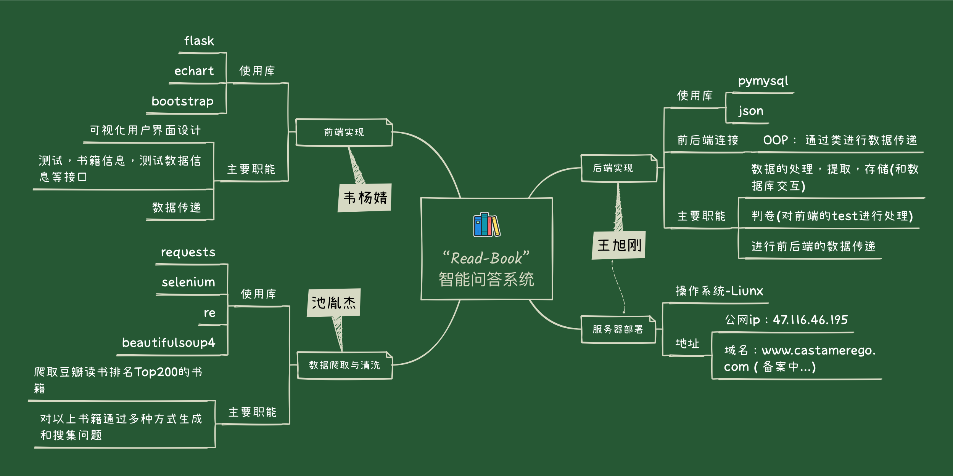
1
系统设计

Slide 5
1
系统设计

Slide 6
02
项目演示

Slide 7
03
不足与展望

Slide 8
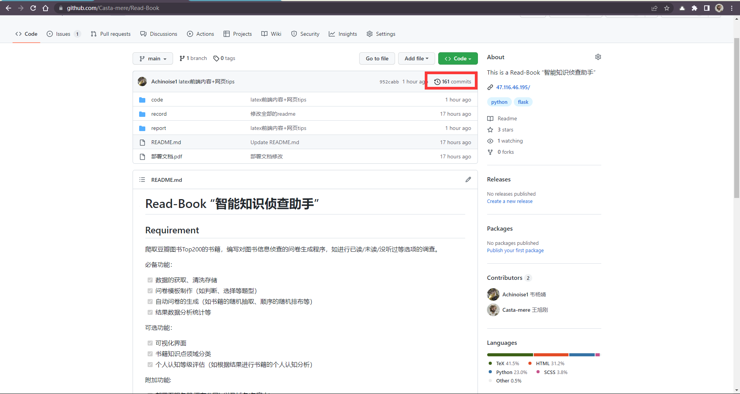
3
总结

Slide 9
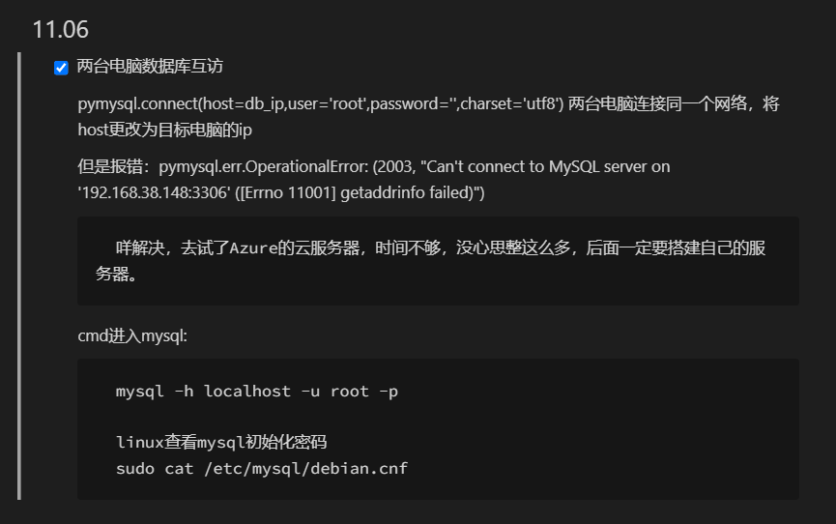
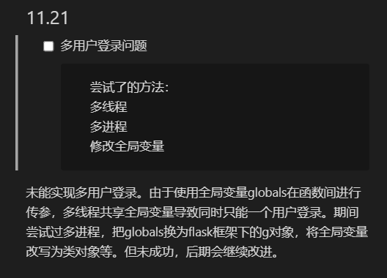
3
不足

Slide 10
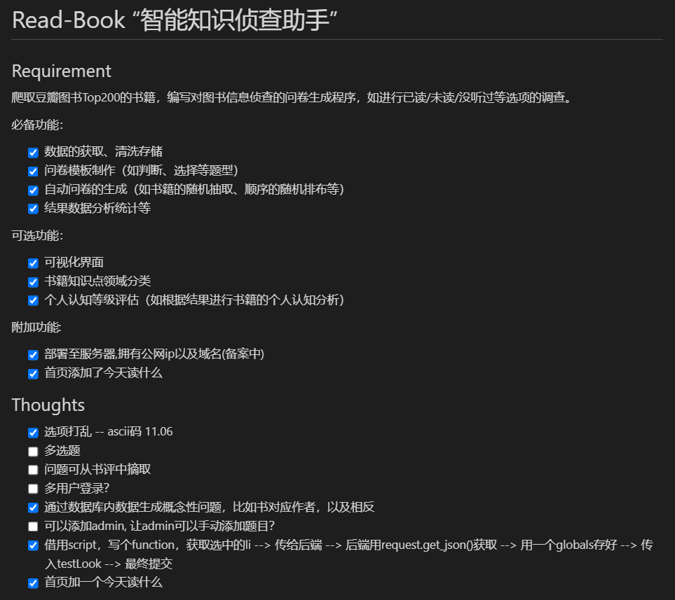
3
展望

Slide 11
Thank you for your attention

